Slide 1
TRF – The Rotary Foundation
President Elect Training Seminar 3. mars 2018
PDG DRFCC Johannes Hausken (Sola RK)

Slide 2
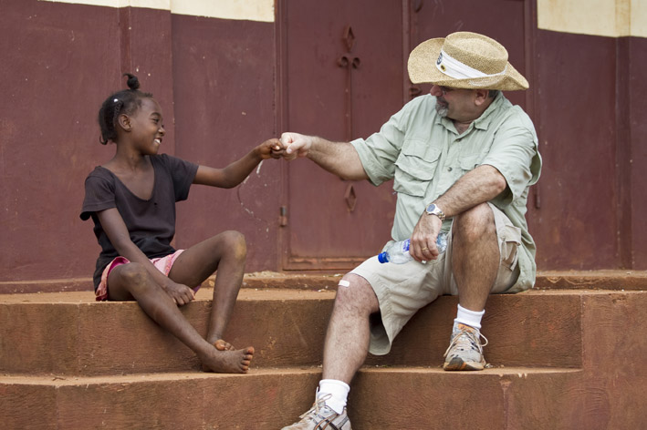
TRF-KOMITÈEN I D2250
DRFCC – Johannes Hausken, Sola RK
Bjarne Sælensminde, Bergen Syd RK
Bernt Sommersten, Bergen Syd RK
Petter Andreas Visted, Åsane RK
Wibecke Natås, Bryne RK
DGN Odd Henning Johannessen, Karmøy RK
DG Christin Sagen Landmark, Gandsfjord RK
Komitèen er forbindelsen mellom The Rotary Foundation og klubbmedlemmene.
Den skal avgjøre hvordan distriktsmidlene skal benyttes i samråd med DG og DGE.
Komitèen skal avholde TRF-seminar for klubbene og påse at klubbene er kvalifiserte for å kunne søke om midler.

Slide 3
ROTARYFONDETS FORMÅL OG MOTTO
Målet for Rotaryfondet er å støtte Rotary Internasjonals bestrebelser på å nå Rotarys mål om verdensforståelse og fred gjennom lokale, nasjonale og internasjonale humanitære, opplærings- og kulturelle program.
101 YEARS OF DOING GOOD IN THE WORLD!

Slide 4
Rotarys seks fokusområder
Fredsarbeid og konfliktforebygging/-løsning
Sykdomsforebygging og -behandling
Vann og sanitær
Barne- og mødrehelse
Grunnutdanning og leseferdighet
Økonomi- og samfunnsutvikling

Slide 5
HVORDAN ER ROTARYFONDET BYGGET OPP?
Bidrag til Rotaryfondet kan avsettes til fire ulike fond:
Annual Programs Fund
Pengene brukes til ulike program tre år etter at de er kommet inn.
3 års forrentning gir renteinntekter som blir benyttet bl.a. til å administrere dagens program og til å utvikle nye program.
2) Endowment Fund (tidligere Permanent Fund)
Dette fondet sikrer fremtiden og kontinuiteten i programtilbudet.
Bare rentene av dette fondet kan brukes til program.
3) PolioPlus
4) Rotary Peace Centers
Et studie som omfatter internasjonale relasjoner, konfliktløsning og fredsstudier.

Slide 6
POLIO-SITUASJONEN I VERDEN (pr 26. feb 2018)

Slide 7
POLIO-SITUASJONEN I VERDEN (pr 26. feb 2018)
Afganistan
Pakistan
Nigeria

Slide 8
FREDSARBEID

Slide 9
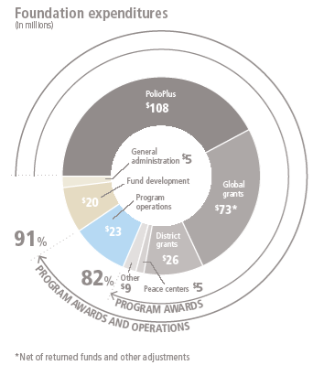
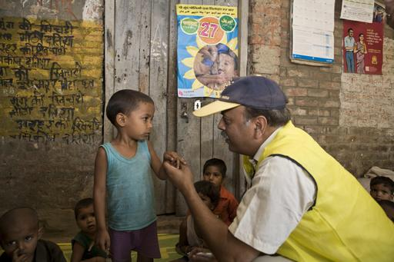
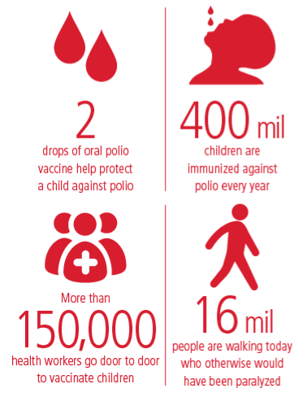
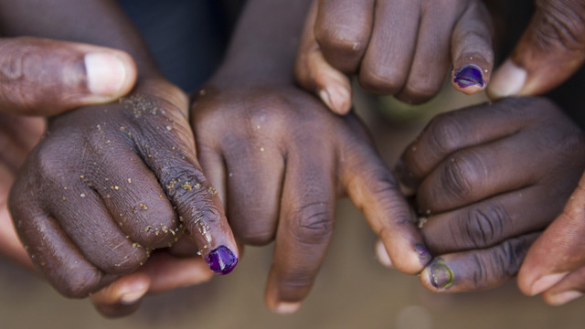
HVORDAN BRUKES ROTARYFONDET?

Slide 10
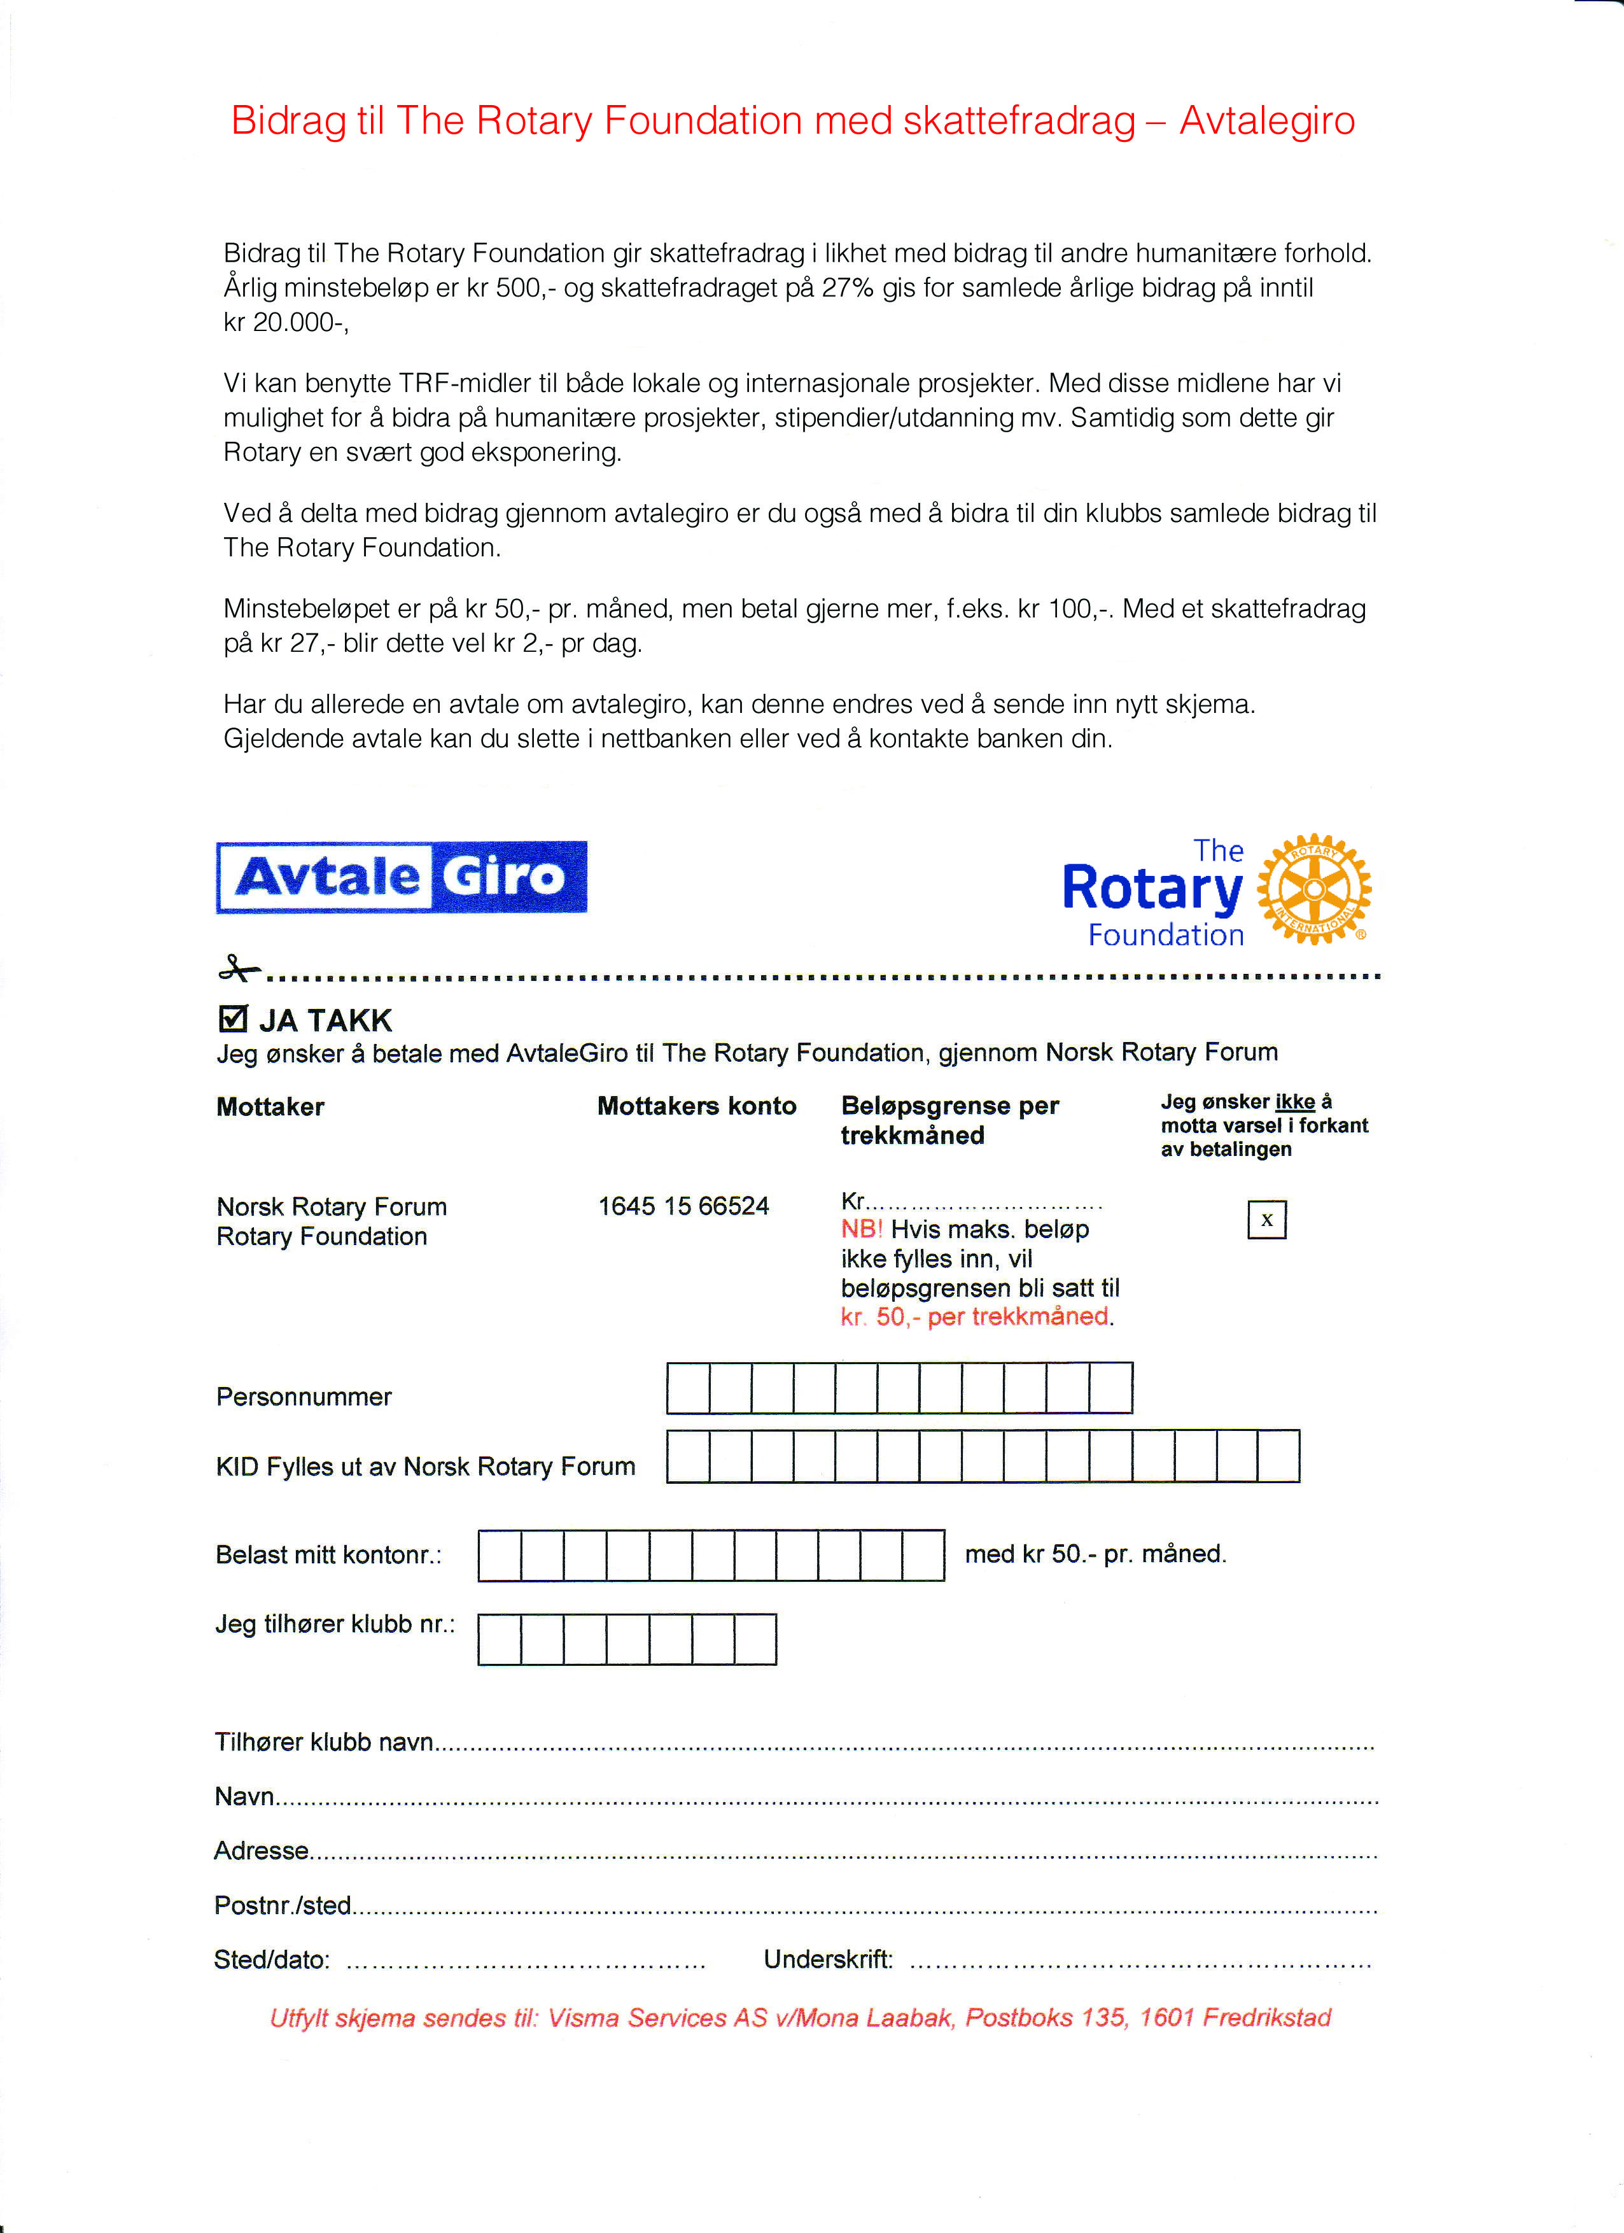
BIDRAG TIL THE ROTARY FOUNDATION
Pengestrømmen vi må støtte i fellesskap:
Every Rotarian Every Year med USD 100
Klubbene kan legge inn støtten som en del av årskontigent
Man kan betale inn NOK 600,- (med skattefradrag) som en engangssum i året
ELLER
med (min NOK 50,- pr måned)
Man kan alternativt betale direkte på MyRotary.org
”Opptjening” blir da personlig

Slide 11
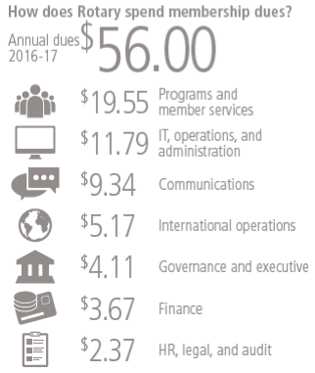
PENGER INN OG PENGER UT
Rotaryfondets inntekter kommer utelukkende fra frivillige bidrag fra klubbene i verden, gaver fra enkeltpersoner, testamentariske gaver og renter av investerte midler.
Ikke noe av det som innbetales som medlemskontingent til RI går til fondet.
Fordel med AvtaleGiro eller andre faste trekk er at det gir stabilitet og forutsigbarhet for finansiering av prosjekter over tid.

Slide 12
HVA ER SHARE ?
Systemet virker slik:
Det beløp klubbene i et distrikt bidrar med til det årlige programfondet Annual Programs Fund et år, blir delt i to like deler, og kan brukes til ulike program tre år etter at bidragene er gitt.
Bidrag til Endowment Fund og PolioPlus fondet blir ikke regnet med når delingen foretas.
Halvparten av den summen alle klubbene i et distrikt bidrar med til det årlige programfondet Annual Programs Fund i ett Rotary år, går til Verdensfondet The World Fund - WF.
Det er styret i Rotaryfondet The Trustees som bestemmer bruken av pengene på Verdensfondet . Midlene blir blant annet brukt til den del av "matching" som Rotaryfondet bidrar med.
b) Den andre halvparten av bidragene går til Distriktsfondene District Designated Fund - DDF. Distriktet bestemmer selv bruken av disse midlene.

Slide 13
THE ROTARY GRANT MODEL – litt forenklet
Innbetaling til TRFs Annual Fund
Forrentes i 3 år
(renter til adm. )
100% fordeles
50%
50%
World Fund
Distriktet (DDF)
Min 50%
Max 50%
Global Grant
District Grant

Slide 14
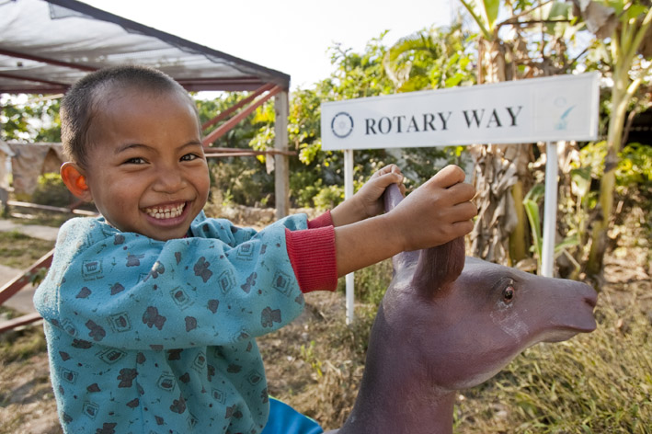
NASJONALT OG INTERNASJONALT
Global Grant må brukes internasjonalt, dvs klubb/distrikt i to land.
District Grant krever ikke «motpart» og kan brukes både lokalt, nasjonalt og internasjonalt. Det er ingen matching for District Grants.
Felles for begge Grants:
Alle klubber må være kvalifisert
Alle klubber som har bidratt til APF-Annual Programs Fund de siste 12 måneder kan søke
Klubbenes/distriktets egne prosjekter prioriteres

Slide 15
GLOBAL GRANT-PROSJEKTER I D2250
IT-opplæring i Brasil Karmøy Vest RK USD 6.000 District Designated Fund
USD 17.044 World Fund USD 36.958 Totalbudsjett
10.000 Happy Birthdays by Rotary in Malawi D2250
USD 8.117 District Designated Fund
USD 32.244 Lærdal Global Health
USD 40.315 World Fund
USD 112.882 Totalbudsjett
Sykehusprosjekt i Armenia D2305 USD 4.000 District Designated Fund
USD 27.490 World Fund USD 55.480 Totalbudsjett

Slide 16
DISTRICT GRANTS I D2250
Skolen Good Hope i Kenya Bryne RK NOK 20.000 2016/17
Blodbank på Pemba i Tanzania Åsane RK NOK 50.000 2016/17
Proteser på Sri Lanka SIRC NOK 19.000 2017/18
Barnehjem i Sierra Leone SIRC NOK 10.000 2017/18
Ungdomshjemmet Håpet i Brasil Arna RK NOK 12.400 2017/18
Motiview virtuell mosjon i Haugesund Karmsund RK NOK 30.000 2017/18
Leseprosjektet Bokhjørner i Sør-Afrika Karmøy RK NOK 6.000 2017/18

Slide 17
PROSJEKTFINANSIERING GLOBAL GRANT
Prosjektene må ha et minimumsbudsjett på USD 30.000
Alternativ 1: Liten egenkapital
Kontanter fra klubb(er) USD 5.000
Støtte fra World Fund (50%) USD 2.500
District Designated Fund USD 11.250
Støtte fra World Fund (100%) USD 11.250 Sum USD 30.000
Alternativ 2: Stor egenkapital
Kontanter fra klubb(er) USD 32.000
Støtte fra World Fund (50%) USD 16.000
District Designated Fund USD 30.000
Støtte fra World Fund (100%) USD 30.000 Sum USD 108.000

Slide 18
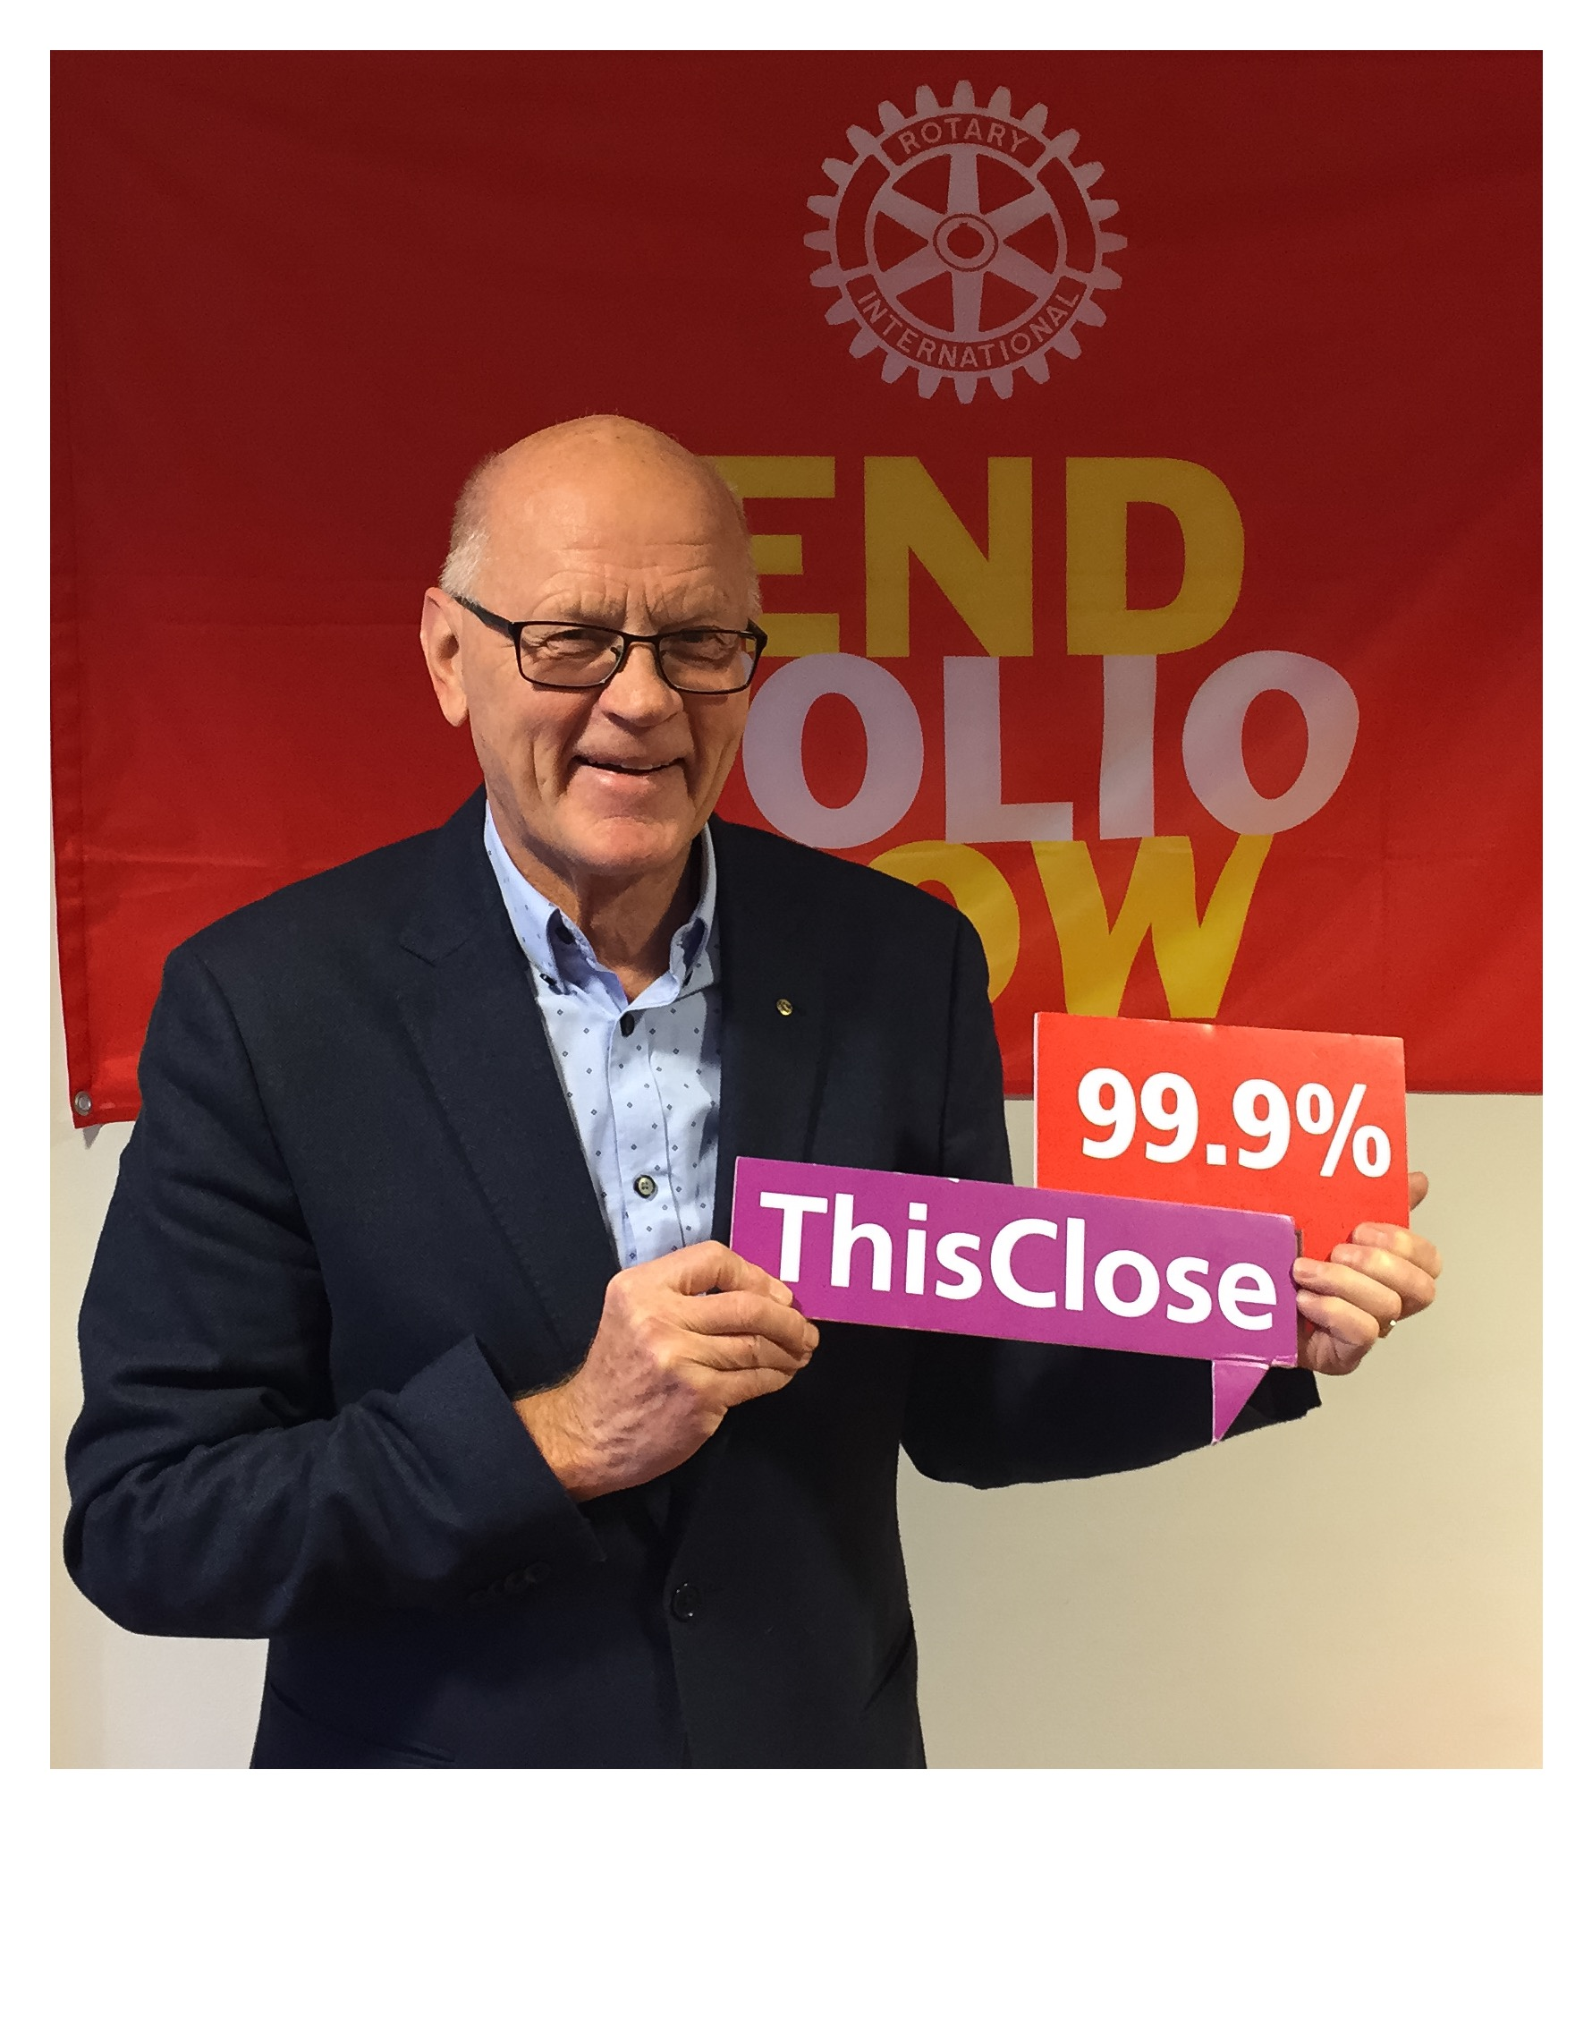
TAKK FOR MEG!

